Slide 1
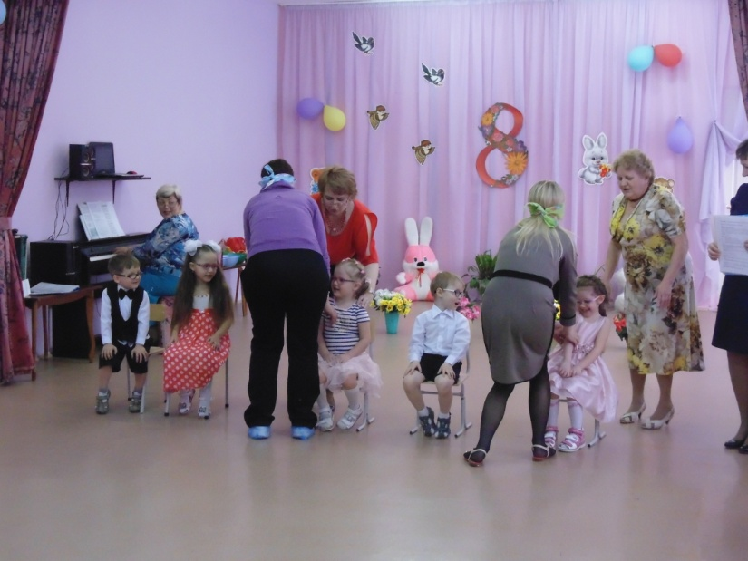
Проект «Лучше всех на свете мамочка моя!»
Цель проекта: выяснить как можно больше об этом празднике, получить эмоциональное удовлетворение от совместной деятельности друг с другом и взрослыми; формировать осознанное понимание значимости мамы в жизни ребенка.
Задачи проекта:
Коррекционно-образовательные:
Формировать осознанное понимание значимости матерей в жизни детей, семьи, общества.
Уточнить и расширить знания о понятии «семья», об именах и отчествах мам.
Расширить словарный запас по теме

Slide 2
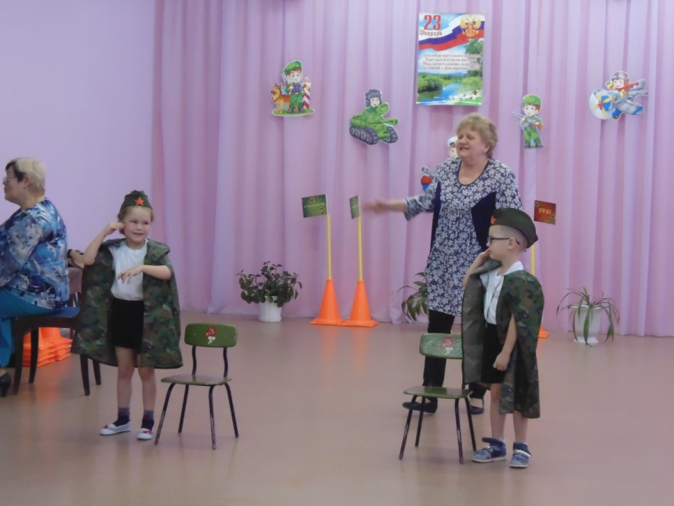
Проект «День защитника Отечества»
Цель проекта: выяснить как можно больше об этом празднике, получить эмоциональное удовлетворение от совместной деятельности друг с другом и взрослыми

Slide 3
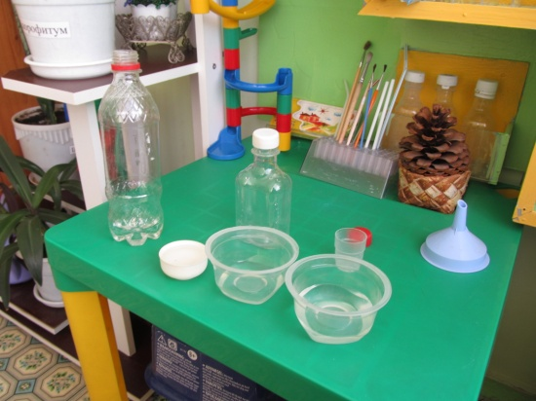
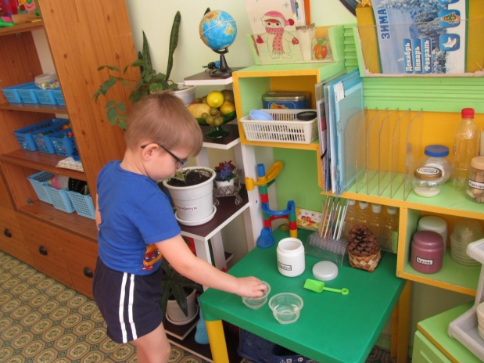
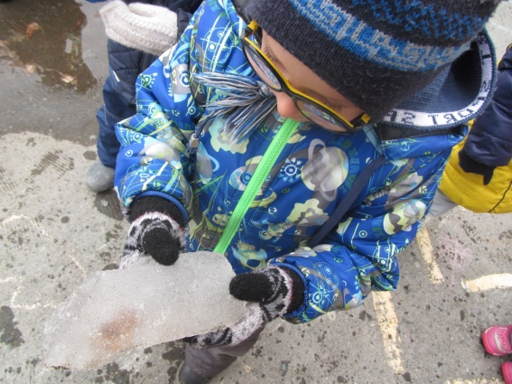
Проект «Вода вокруг нас»
Цель проекта: расширить знания детей о свойствах воды, роли воды в жизни человека и других живых организмов, воспитывать бережное отношение к природным ресурсам нашей планеты.
Задачи проекта:
Коррекционно-образовательные:
Активизация творческого мышления детей.
Выявление свойств воды.
Развитие наблюдательности, сообразительности, любознательности, усидчивости.
Расширить словарный запас по теме
Развитие познавательного интереса к миру
Коррекционно-развивающие:
Формирование в детях эмоционально-радостное ощущение от активного участия в совместной коллективной работе.
Формирование системы элементарных научных экологических знаний, доступных пониманию ребенка-дошкольника по теме: «Значение и свойства воды».
Формирование первоначальных умений и навыков экологически грамотного и безопасного для природы и для самого ребенка поведения
Коррекционно-воспитательные:
Обеспечение психологического благополучия и здоровья детей

Slide 4
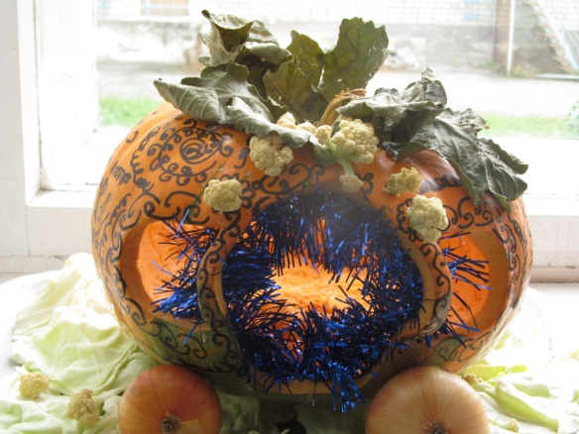
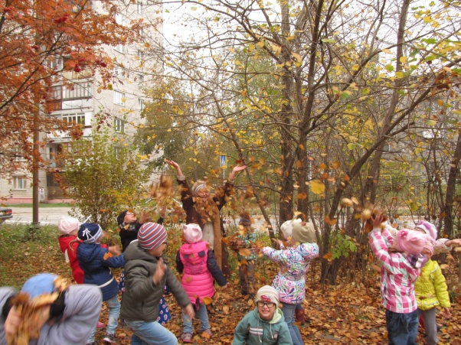
Проект «Осенний марафон»
Цель проекта: выяснить представления детей об осени, сезонных изменениях в природе;
заинтересовать проблемой;
провести наблюдения за изменениями в неживой природе, в жизни животных, птиц, растений осенью;
сформировать исследовательские способности в процессе изучения;
Задачи проекта:
Коррекционно-образовательные:
познакомить с красотой родного края;
Расширить и систематизировать знания детей об осени, учить видеть и выделять отдельные объекты осенней природы;
формировать у детей представления о сезонных изменениях в природе;
формировать обобщенные способы умственной деятельности и средства построения собственной познавательной деятельности.
Коррекционно-развивающие:
развитие коммуникативных навыков детей;
способствовать развитию речи через выразительное чтение стихов,
обогащать словарь новыми словами;
способствовать развитию творческой инициативы и поисковой деятельности дошкольников.
развивать познавательный интерес ко всему живому, желание получать новые знания из книг; любознательность, наблюдательность, фантазию;
Коррекционно-воспитательные:
воспитывать любовь к природе у дошкольников;
воспитывать чувство уважения к труду людей;

Slide 5
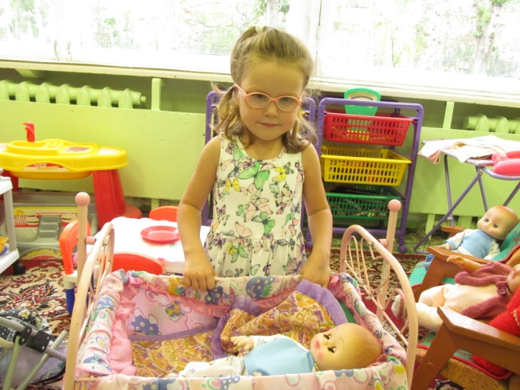
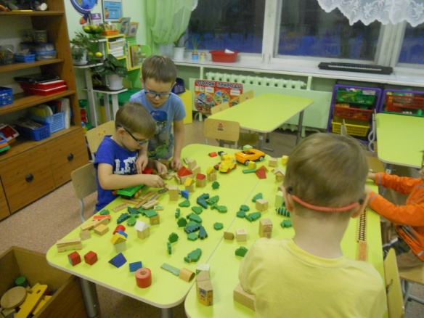
Проект «Моя любимая игрушка»
Цель проекта:
учить детей рассказывать по памяти о своей любимой игрушке, опираясь на работу, проделанную совместно с родителями;
вызвать желание бережно относиться к игрушкам;
Задачи:
1.Развивать игровые, познавательные, речевые, сенсорные способности, учитывая индивидуальные и возрастные способности детей.
2.Формировать у детей эмоционально-эстетическое, бережное отношение к игрушкам.
3.Создавать в семье благоприятные условия для развития личности ребенка (задача родителей

Slide 6
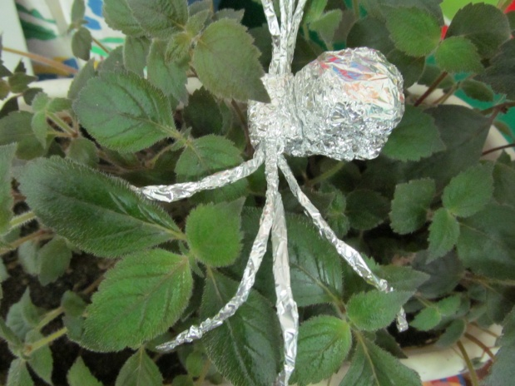
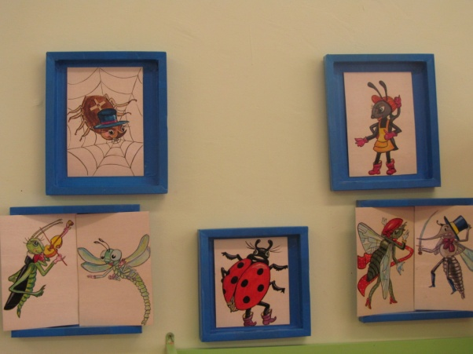
Проект «Мир насекомых»
Цель проекта:
Формирование у детей представлений о мире насекомых, их многообразии;
Развитие познавательных и творческих способностей детей;
Воспитание отзывчивости, гуманного отношения к природе, стремление проявлять заботу о ней
Задачи проекта:
Коррекционно-образовательные:
Расширять и систематизировать знания детей о насекомых, местах их обитания, характерных особенностях;
Учить детей делать выводы, устанавливая причинно-следственные связи между объектами живой природы;
Способствовать приобретению детьми навыков самостоятельной поисково1 деятельности.
Расширять словарный запас (названия насекомых, растений, природных и погодных явлений, др.)
Коррекционно-развивающие:
развитие коммуникативных навыков детей;
способствовать развитию речи через выразительное чтение стихов,
обогащать словарь новыми словами;
способствовать развитию творческой инициативы и поисковой деятельности дошкольников.
Коррекционно-воспитательные:
воспитывать чувство бережного, гуманного отношения к миру насекомых

Slide 7
Проект «Сказка в гости к нам спешит»
Цель: повысить эффективность работы по приобщению детей к книге при взаимодействии всех участников образовательного процесса: детей, родителей, воспитателя.
Задачи:
Развивать у детей устойчивый интерес к художественной литературе, наиболее доступным для всех возрастов способом – знакомством со сказками.
Учить понимать занимательность сюжетов сказок, особенность их языка.
Побуждать детей драматизировать, проигрывать сказки, используя различные виды театра.
Воспитывать бережное отношение к книге как результату труда многих людей.
Развивать традиции семейного чтения.
Развивать совместную творческую деятельность детей и родителей.
Совершенствовать стиль партнёрских отношений с семьёй и культурными, общественными организациями, способствующими воспитанию у детей интереса к художественной литературе.

Slide 8
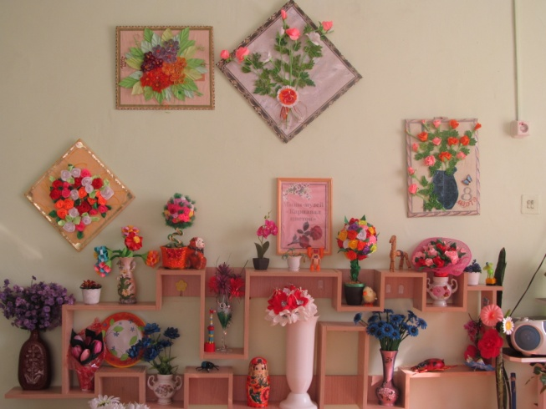
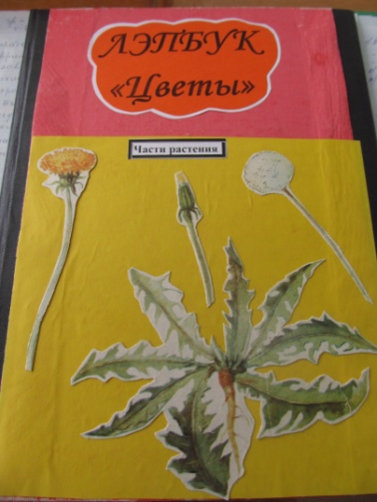
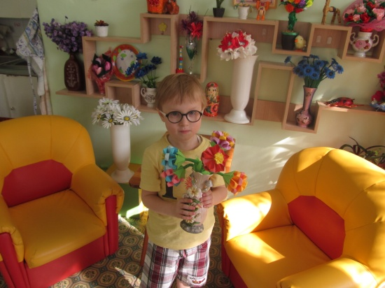
Проект «Радуга цветов»
Цель проекта
развитие экологического и эстетического воспитания детей.
формирование знаний о растительном мире, о мире комнатных растений,
умение различать и называть луговые, садовые, комнатные растения.
формирование у детей целостного взгляда на природу, ответственного отношения к окружающей среде.
Задачи проекта:
Коррекционно-образовательные:
Познакомить с разнообразием растительного мира, с его значимостью для всего живого на планете.
Познакомить со строением и жизнедеятельностью растений.
Учить детей взаимодействовать с природными объектами посредством органов чувств.
Формировать навыки исследовательской деятельности.
Развивать умения и навыки работы с природным материалом.
Коррекционно-развивающие:
Развивать умение сравнивать и анализировать.
Развивать воображение, мышление в процессе наблюдения, исследования природных объектов.
Обогащать словарный запас детей и их знания о комнатных растениях.
Развивать умение передавать свои чувства от общений с природой в рисунках и поделках.
Коррекционно-воспитательные:
Воспитывать бережное отношение к природе.
Воспитывать коммуникативные навыки, самостоятельность, трудолюбие, наблюдательность и любознательность ко всему живому.

